Slide 1
Derin Öğrenme Pratiği
Yapay Zekâ Temelleri — Hafta 11
Softmax + çapraz entropi • MNIST • öğrenme eğrileri • erken durdurma • weight decay • dropout • batch norm

Slide 2
Bugünün planı
Geçen hafta motoru (geri yayılım) gördük. Bu hafta arabayı sürmeyi öğreniyoruz: gerçek bir veri setinde eğitimi kurmak, eğrileri okumak ve aşırı öğrenmeyle başa çıkmak.
Saat 1 — Softmax + CE (elle); MNIST; MLP; eğitim/doğrulama/test protokolü
Saat 2 — Aşırı öğrenmeyle mücadele: erken durdurma, weight decay, dropout, veri artırma; başlangıç, batch norm; eğrileri okumak; hiperparametre stratejisi
Saat 3 — Uygulama: MNIST MLP, düzenlileştirme deneyleri, hata analizi
Yapay Zekâ Temelleri — Hafta 11
2

Slide 3
Kazanımlar
Softmax ve CE'yi elle hesaplamak; K-sınıflı çıktı katmanı
Görüntü → vektör → MLP; parametre sayısı
Eğrilerden aşırı öğrenmeyi teşhis; erken durdurma
Weight decay ve dropout: ne yapar, etkisi
He başlangıcı ve batch norm neden gerekir
Deney protokolü: taban → büyüt → düzenlileştir → hata analizi
Yapay Zekâ Temelleri — Hafta 11
3

Slide 4
Softmax ve çapraz entropi
K sınıf → K logit zₖ; softmax: pₖ = eᶻᵏ / Σ eᶻʲ (toplam 1)
Kayıp: L = −log p_y — yalnızca doğru sınıfın olasılığı
Gradyan: ∂L/∂zₖ = pₖ − 1[k=y] → 'tahmin − gerçek (one-hot)'; 10. haftanın üç formülü aynen
Rastgele tahmin kaybı = log K (10 sınıf: 2.303)
PyTorch: nn.CrossEntropyLoss softmax'ı İÇERİR → model ham logit üretir; ayrıca softmax EKLEME
Yapay Zekâ Temelleri — Hafta 11
4

Slide 5
Örnek 11.1 — Softmax + CE (elle)
z = [1.0, 2.0, 0.5], gerçek sınıf y = 1
exp = [2.718, 7.389, 1.649], toplam 11.756 → p = [0.231, 0.629, 0.140]
Kayıp = −log 0.629 = 0.464
Gradyan = p − onehot(1) = [0.231, −0.371, 0.140] (toplam 0)
y = 2 olsaydı: −log 0.140 = 1.966 — model o sınıfa %14 vermişti, çok cezalanır
Rastgele (1/3): log 3 = 1.099; MNIST'te iyi model ≈ 0.05
Yapay Zekâ Temelleri — Hafta 11
5

Slide 6
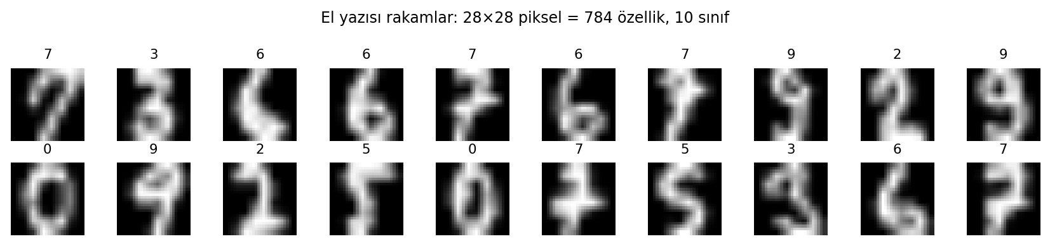
MNIST: derin öğrenmenin 'merhaba dünya'sı
Bu hafta görüntüyü 784 vektöre düzleştirip MLP'ye veriyoruz; 12. haftada 2-B yapıyı koruyan CNN. Colab'da torchvision ile iner; defterde internet yoksa sklearn digits yedeği var.
70 000 rakam, 28×28 gri, 10 sınıf; 60k eğitim (+%10 doğrulama), 10k test; pikseller /255
Yapay Zekâ Temelleri — Hafta 11
6

Slide 7
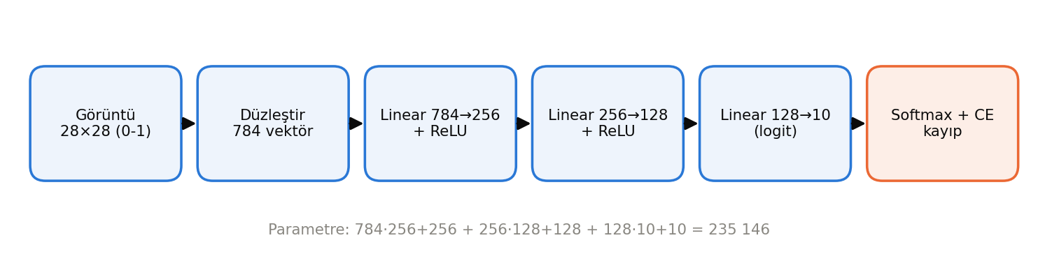
MLP mimarisi
Parametre/örnek ≈ 4.4 — klasik bakışla çok; ama örnek başına 784 sayı bilgi, SGD gürültüsü ve düzenlileştirme frenler. Ölçüt: parametre sayısı değil, eğitim–doğrulama farkı.
784 → 256 → 128 → 10; 235 146 parametre; Flatten + Linear/ReLU + logit
Yapay Zekâ Temelleri — Hafta 11
7

Slide 8
MLP ve eğitim (yardımcı fonksiyonla)
model = nn.Sequential(nn.Flatten(),
nn.Linear(784, 256), nn.ReLU(),
nn.Linear(256, 128), nn.ReLU(),
nn.Linear(128, 10)) # logit
print(sum(p.numel() for p in model.parameters())) # 235146
gecmis = egit(model, epoch=15, lr=1e-3, bs=128) # defterdeki egit(): Adam, CE, her epoch tr/va kayıp+doğruluk
ciz({"MLP": gecmis})
Flatten: (N,28,28) → (N,784)
Son katman ham logit
egit(): 10. haftanın döngüsü + kayıt
ciz(): eğitim/doğrulama eğrileri
Yapay Zekâ Temelleri — Hafta 11
8

Slide 9
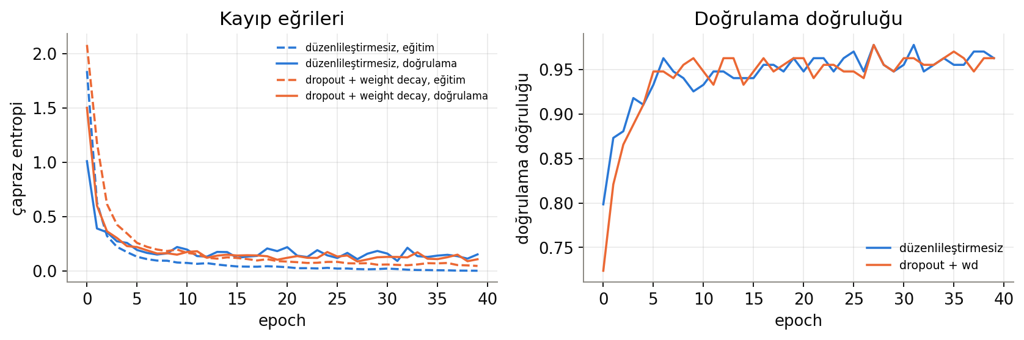
Öğrenme eğrilerini okumak
Her epoch eğitim ve doğrulama kaybını çiz — en önemli teşhis aracı. 4. haftanın tablosu aynen: düşmüyorsa η/gradyan/veri; ayrışıyorsa aşırı öğrenme; ikisi yüksekse eksik öğrenme.
Düzenlileştirmesiz: eğitim kaybı → 0, doğrulama ↑ (aşırı öğrenme). Dropout + wd farkı kapatır
Yapay Zekâ Temelleri — Hafta 11
9

Slide 10
Teşhis rehberi
Belirti | Neden | Ne yapmalı?
Eğitim kaybı düşmüyor / NaN | η büyük; ölçeksiz girdi; etiket hatası | η/10; ölçekle; tek batch ezberlet (sağlık testi)
Çok yavaş düşüyor | η küçük; kaybolan gradyan | η↑; ReLU + He; batch norm; Adam
Eğitim ↓, doğrulama ↑ | Aşırı öğrenme | Erken durdur; dropout; wd; veri artır; küçült
İkisi de yüksek | Eksik öğrenme | Büyüt; uzun eğit; CNN
Doğrulama < eğitim | Dropout sadece eğitimde | Normal
Zikzak | Batch küçük, η büyük | Batch↑; η↓; schedule
Yapay Zekâ Temelleri — Hafta 11
10

Slide 11
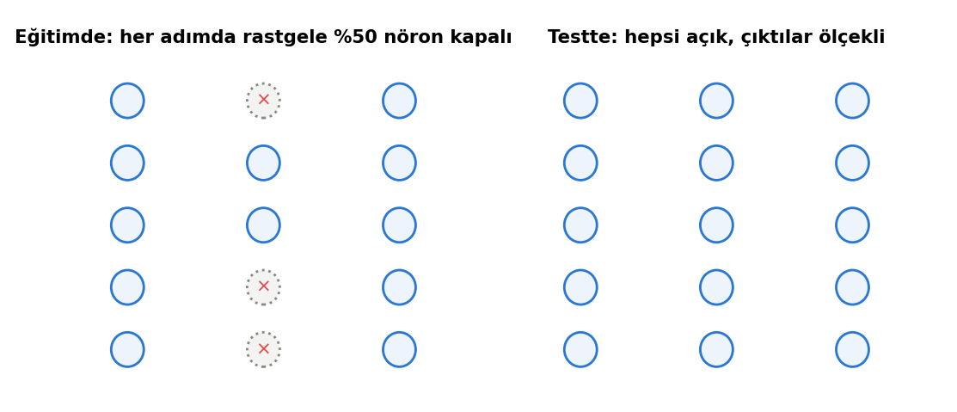
Düzenlileştirme araç kutusu
Erken durdurma: doğrulama kaybı dipteyken ağırlıkları sakla; sabır 5-10 epoch
Weight decay (L2) = ridge: optim.Adam(..., weight_decay=1e-4)
Dropout (Hinton 2012): eğitimde rastgele nöron kapat (p 0.2-0.5); ağ hiçbir nörona güvenemez → yedekli temsil; testte hepsi açık
Veri artırma: döndür, kaydır, gürültü → sanal veri (12. hafta)
Batch norm: hızlandırır + hafif düzenlileştirir
Küçültme: daha az nöron/katman
Şekil 11.4
Yapay Zekâ Temelleri — Hafta 11
11

Slide 12
Örnek 11.3 — Dropout ölçeklemesi
Aktivasyon [2, 4, 6, 8], p = 0.5; eğitimde 2. ve 4. nöron kapalı
Ters dropout: açıklar 1/(1−p) = 2 ile çarpılır → [4, 0, 12, 0]
Testte: kapatma yok, ölçekleme yok → [2, 4, 6, 8]
Beklenen eğitim çıktısı (1−p)·a/(1−p) = a → iki rejim tutarlı
PyTorch: eğitim modunda otomatik; model.eval() dropout'u kapatır — UNUTMA
Yapay Zekâ Temelleri — Hafta 11
12

Slide 13
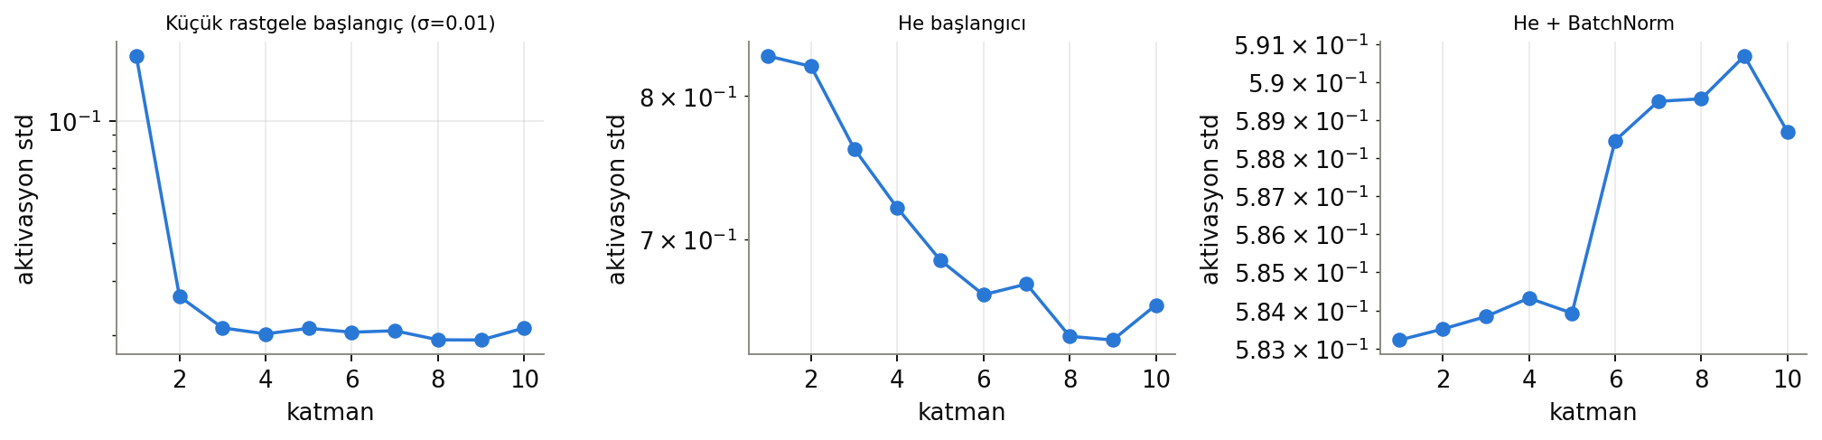
Başlangıç ve batch normalization
BatchNorm (2015): katman girdisini mini-batch'te standartlaştır + öğrenilebilir ölçek/kayma. Sonuç: büyük η, hızlı yakınsama, başlangıca duyarsızlık, hafif düzenlileştirme. Testte hareketli ortalamalar → model.eval().
10 katman: küçük başlangıçta aktivasyon söner; He (N(0, 2/n_in)) korur; BatchNorm sabitler
Yapay Zekâ Temelleri — Hafta 11
13

Slide 14
Teknikler ve PyTorch karşılığı
Teknik | PyTorch | Tipik
Erken durdurma | en iyi epoch'ta state_dict kaydet | sabır 5-10
Weight decay | Adam(weight_decay=1e-4) | 1e-5 – 1e-3
Dropout | nn.Dropout(p) | 0.2 – 0.5
Veri artırma | torchvision.transforms | ±10°, %10 kaydırma
Batch norm | nn.BatchNorm1d/2d | Linear/Conv sonra, aktivasyon önce
Yapay Zekâ Temelleri — Hafta 11
14

Slide 15
Hiperparametre stratejisi
1. Sağlık testi: tek mini-batch'i ezberlet — olmuyorsa kod hatalı
2. Taban: küçük ağ, Adam 1e-3, düzenlileştirmesiz; eğriye bak
3. Eksik öğrenme → büyüt, uzun eğit
4. Aşırı öğrenme → dropout / wd / veri artırma; erken durdurma HER ZAMAN
5. η: 3 kat aralıklarla tara (3e-4, 1e-3, 3e-3) — en etkili
6. 2-3 tohum, sapmayı raporla
7. Hata analizi: karışıklık matrisi, yanlış örnekler → sistematik hata = veri sorunu
Yapay Zekâ Temelleri — Hafta 11
15

Slide 16
Örnek 11.4 — Erken durdurma kararı
Doğrulama kaybı: 0.52, 0.31, 0.22, 0.17, 0.15, 0.14, 0.14, 0.15, 0.17, 0.19, 0.22; sabır 3
En düşük 0.14 → 6. epoch (7. epoch iyileşme değil)
7, 8, 9: üç ardışık iyileşmesiz → 9. epoch sonunda dur
Kullanılan ağırlıklar: 6. epoch (kaydedilmiş en iyi)
11 epoch'a devam: son ağırlık 0.22 → %57 daha kötü
Zaman kazandırır + 'epoch sayısı' hiperparametresini otomatik seçer
Yapay Zekâ Temelleri — Hafta 11
16

Slide 17
Erken durdurma iskeleti
en_iyi, sabir, bekleme = float("inf"), 5, 0
for epoch in range(100):
model.train()
for xb, yb in yukleyici:
opt.zero_grad(); L = F.cross_entropy(model(xb), yb); L.backward(); opt.step()
model.eval()
with torch.no_grad(): va = F.cross_entropy(model(X_va), y_va).item()
if va < en_iyi: en_iyi, bekleme = va, 0; torch.save(model.state_dict(), "en_iyi.pt")
else:
bekleme += 1
if bekleme >= sabir: break
model.load_state_dict(torch.load("en_iyi.pt"))
state_dict: ağırlıklar sözlüğü
torch.save / load
Sabır: kaç epoch bekle
Test EN SONDA bir kez
Yapay Zekâ Temelleri — Hafta 11
17

Slide 18
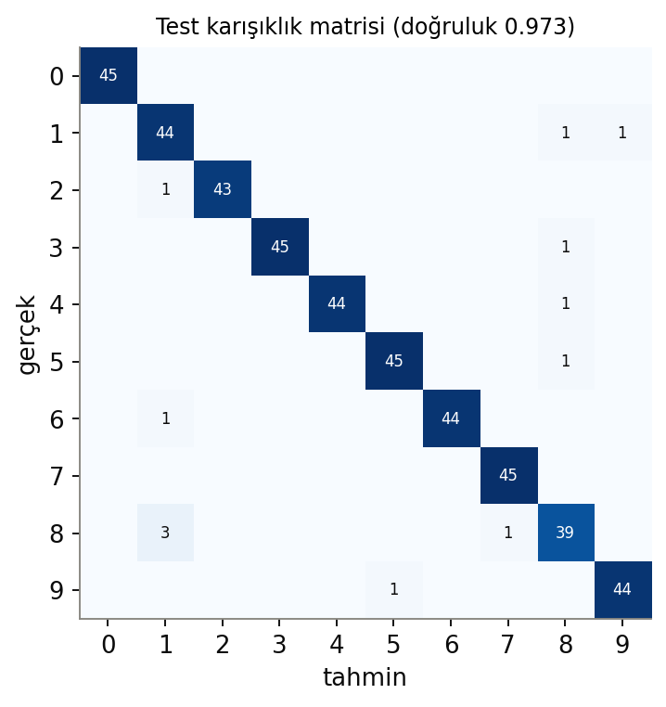
Hata analizi
Sistematik karışıklıklar model değil, veri/özellik sorunudur. Yanlış örneklere bakın: bazıları insan için de belirsizdir — %100 doğruluk hedefi gerçekçi değil.
Karışıklık matrisi: hangi rakamlar karışıyor (4↔9, 3↔5, 7↔1 tipik)
Yapay Zekâ Temelleri — Hafta 11
18

Slide 19
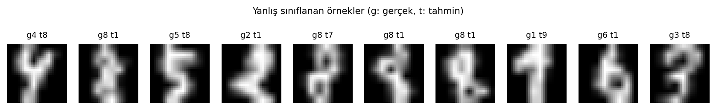
Yanlış sınıflanan örnekler
g: gerçek, t: tahmin
Yapay Zekâ Temelleri — Hafta 11
19

Slide 20
Sınıf içi sorular / Kısa sınav 3
z = [0,0,0]: softmax? kayıp? neden 'rastgele tahmin kaybı'?
Son katmana Softmax + CrossEntropyLoss → ?
eval() çağırmadan dropout'lu test?
Weight decay ↔ ridge
Eğitim %99.9, doğrulama %97.5, test %97.4: hangisi raporlanır?
Kısa sınav 3: softmax/CE elle; tek nöron gradyanı; erken durdurma + dropout iki cümle
Gelecek hafta: CNN — konvolüsyon, filtre, havuzlama
Yapay Zekâ Temelleri — Hafta 11
20

